Slide 1

Выявление и оценка факторов риска как инструмент снижения заболеваемости и смертности
#ИТМ2018
Информационные технологии в медицине 2018

Slide 2

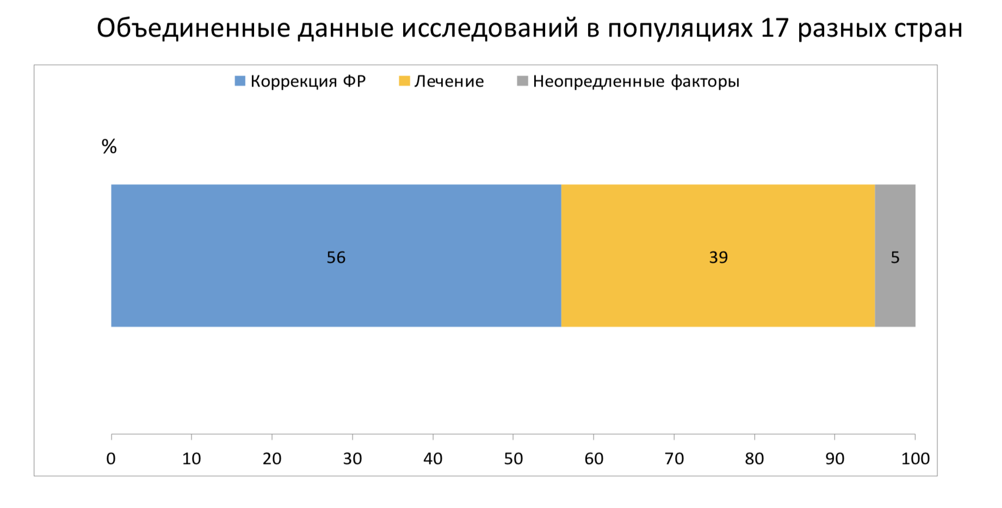
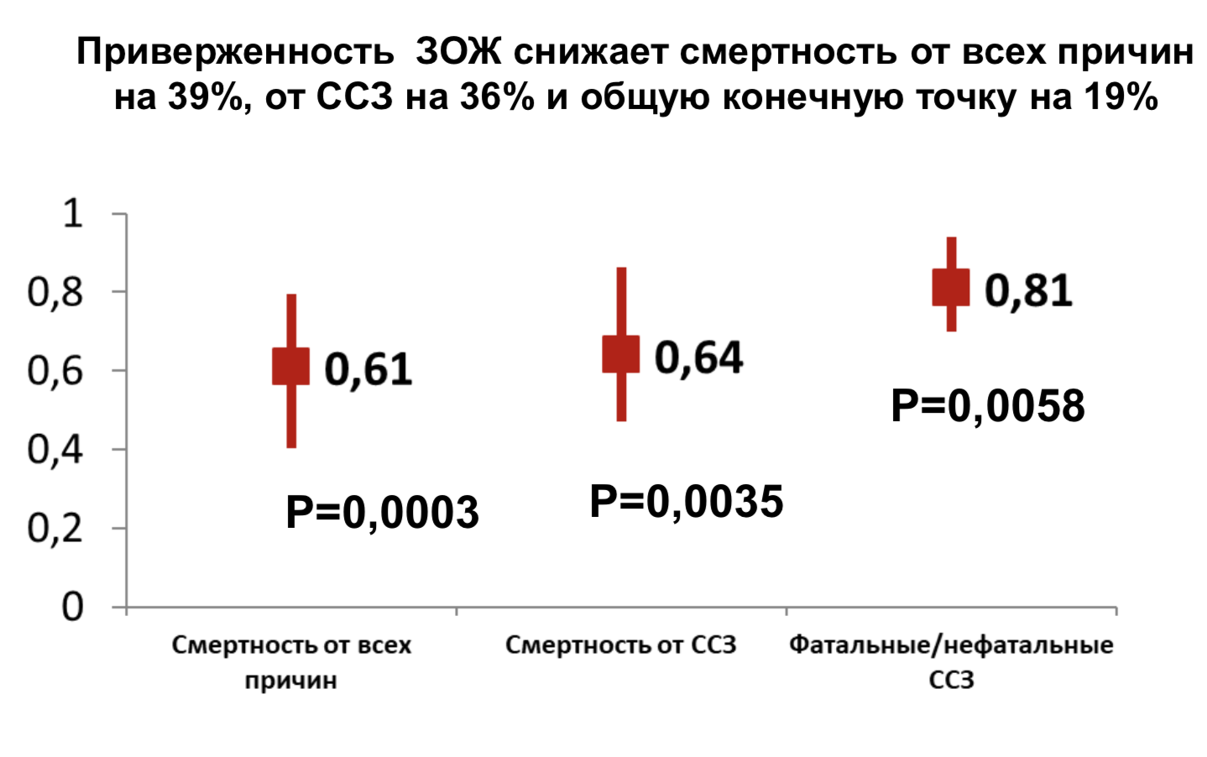
Сердечно-сосудистые заболевания: причина смерти №1
Вклад первичной и вторичной профилактики в снижение смертности от ИБС в различных популяциях (по методу IMPACT, Capewell S, Critchley J, Unal B.)
Причин смерти: ССЗ
34,8%
В России за 2017 г.
Германия: 21%, США 18%, Бразилия: 13%
900 тыс.
Человек умерло
От ССЗ в России
за 2016 г.
Потеря
7,9 лет
Сердечно-сосудистые заболевания
ожидаемой продолжительности жизни в России по сравнению со странами ЕС от ССЗ
Стратегии формирования здорового образа жизни, профилактики и контроля неинфекционных заболеваний в Российской Федерации
на период до 2025 года, С.А. Бойцов, «Оргздрав-2018»

Slide 3
Факторы, влияющие на сохранение здоровья
51% причин, влияющие на развитие заболеваний, зависит от самого пациента: это корректируемые факторы риска, включая образ жизни.
Таким образом, самое главное в борьбе с заболеваемостью – это вовремя и персонально выявить эти факторы риска и снижать их до целевого уровня на основе доказательной медицины и клинических рекомендаций.

Slide 4

Выявление факторов риска и прогноз развития заболеваний в системе Webiomed
Принимает от информационных систем деперсонифицированные медицинские данные
Анализирует их с помощью различных методик для выявления факторов риска и определения прогноза развития заболеваний
Подключает методы искусственного интеллекта для выявления скрытых зависимостей или паттернов возможного начала заболевания

Slide 5

Как это работает
Сведения из ЭМК в деперсонифицированном виде отправляются на анализ в Webiomed
Используя различные алгоритмы и методы ИИ система анализирует информацию
По выявленным факторам риска и группе риска с помощью клинических протоколов формируются рекомендации
Ответ с советами для пациента и врача отправляются в МИС / ЭМК
В МИС осуществляется контроль сроков обследования
и выполнения стандартов на основании группы риска

Slide 6
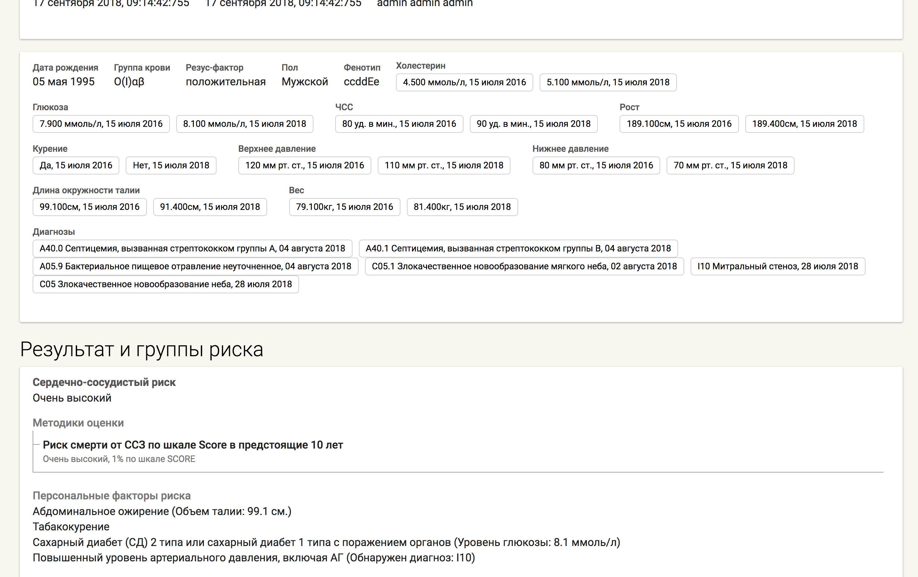
Состав данных, принимаемых для анализа
Социальные данные
Место жительства (по ФИАС)
Социальная категория
Образование и т.д.
Анамнез и сигнальная информация
Зарегистрированные в ЭМК диагнозы
Рост, вес, окружность талии
Холестерин, ЛПВД, ЛПНП, глюкоза
Курение
Наследственность
Медицинские записи
Протоколы инструментального и лабораторного обследования
Анкета диспансеризации
Протоколы врачебного осмотра

Slide 7
Методы обработки данных
Входные данные
Способы анализа
Методики
Оценка сердечно-сосудистых рисков
Оценка на основе шкал риска
и открытых методик
Оценка рисков легочных заболеваний
Показатели здоровья
из электронной
медицинской карты
Оценка рисков наркологических
заболеваний
Оценка с помощью обученных
нейронных сетей
Выявление подозрений
на заболевание
Прогноз ухудшения здоровья

Slide 8

Оценка рисков развития сердечно-сосудистых заболеваний
Оценка суммарного 10 летнего риска смерти пациентов от сердечно-сосудистых событий по шкале SCORE
Оценка суммарного коронарного риска в течение 10 лет по шкале FRAMINGEM
Оценка 10 летнего риска развития острых коронарных событий и ишемического инсульта у мужчин и женщин по шкале PROCAM
Оценка сердечно-сосудистого риска, развития инфаркта миокарда, инсульта, реваскуляризации коронарных артерий или смерти от ССЗ для женщин старше 45 лет и мужчин от 50 до 80 лет по шкале REYNOLDS
Оценка риска развития инсульта и тромбоэмболических осложнений у пациентов с трепетанием и фибрилляцией предсердий по шкале CHA2DS2VASc
Оценки рисков на основе шкал и открытых методик
Оценка рисков легочных заболеваний
Оценка тяжести состояния / смерти в течение 30 дней среди пациентов с внебольничной пневмонией + прогнозирование необходимости госпитализации по шкале PORT (индекс PSI)
Оценка тяжести состояния госпитализированных больных внегоспитальной пневмонией по шкале SMART-COP/ SMRT CO
Оценка тяжести состояния / смерти пациента в течение 30 дней от внегоспитальной пневмонии по шкале CURB 65 /
CRB 65

Slide 9
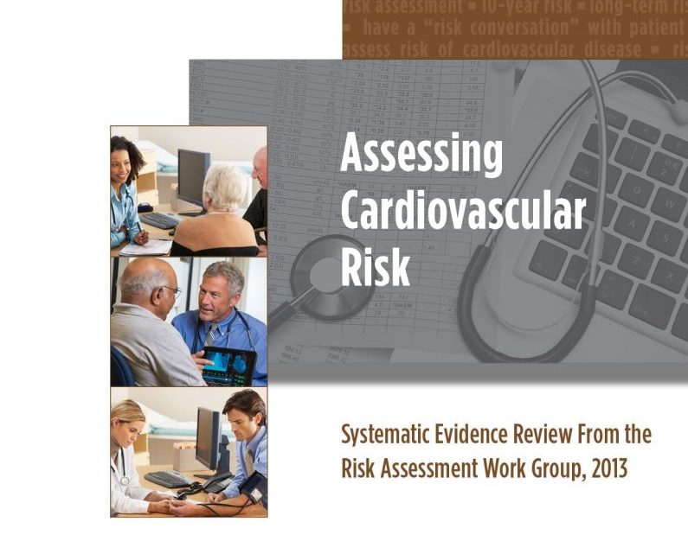
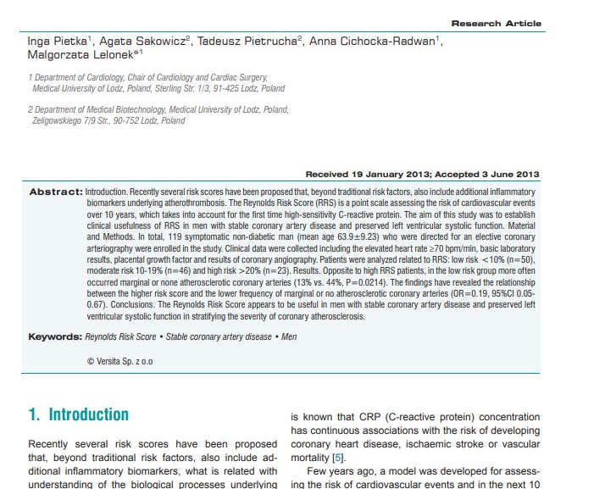
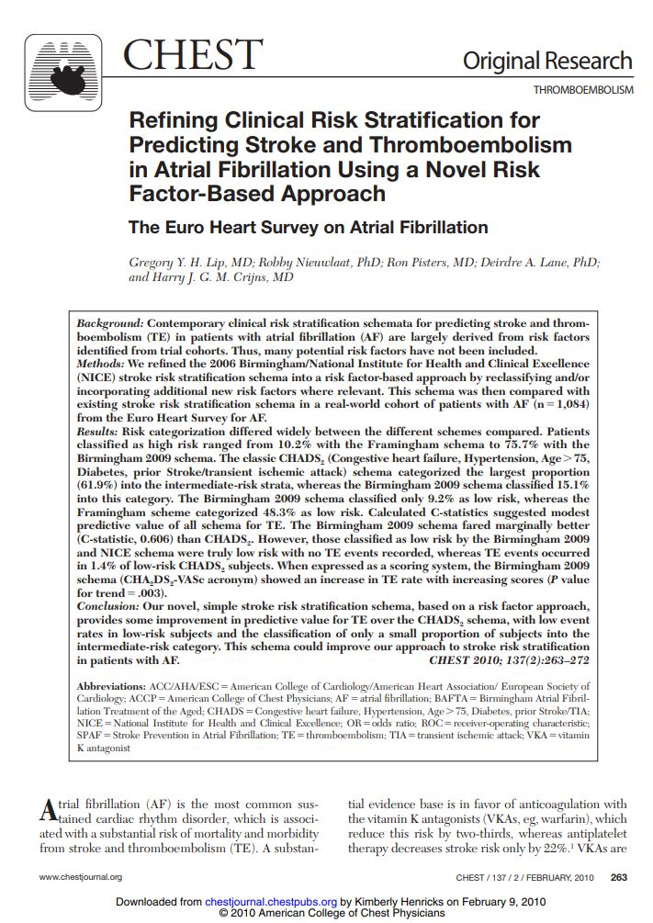
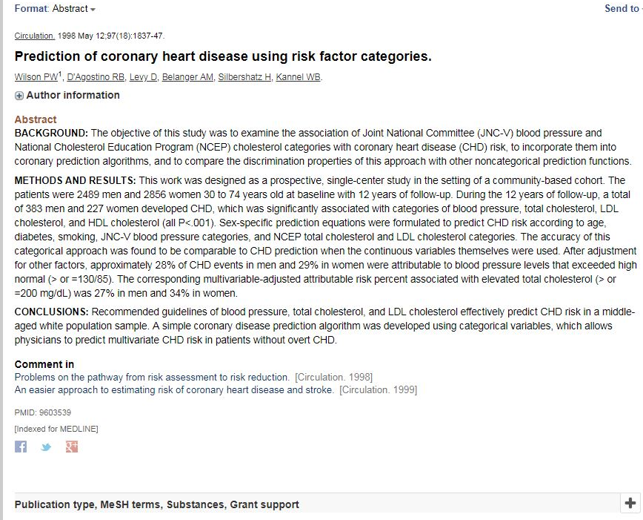
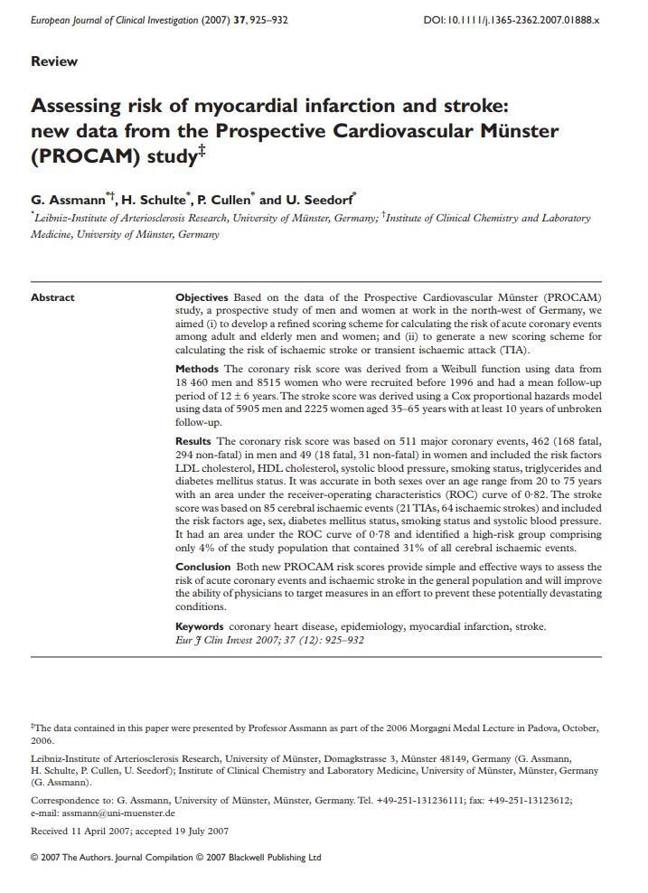

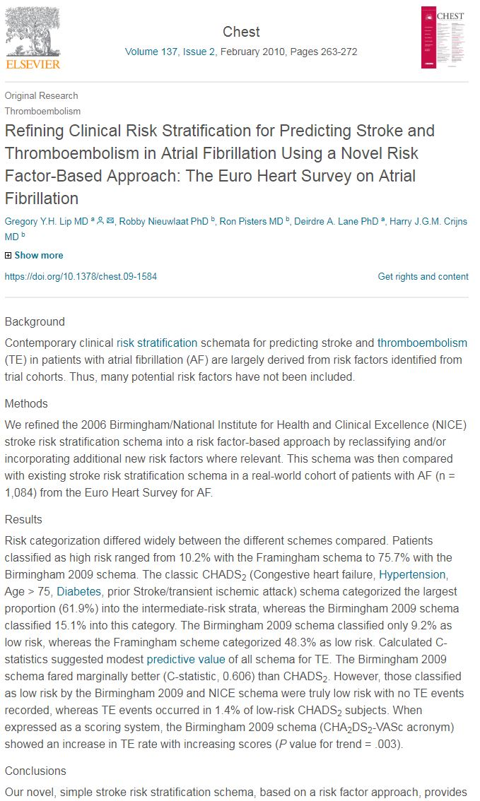
Применяемая литература
Assessing Cardiovascular Risk: Report From the Risk Assessment Work Group National Heart, Lung, and Blood Institute 2013
J.S. Berger, C.O. Jordan, D. Lloyd-Jones, R.S. Blumenthal Screening for Cardiovascular Risk in Asymptomatic Patients впервые опубликована в J Am Coll Cardiol 2010
Wilson PW, et. al. Prediction of Coronary Heart Disease Using Risk Factor Categories. Circulation 1998.
Gregory Y. H. Lip, Robby Nieuwlaat , Ron Pisters , Deirdre A. Lane , Harry J. G. M. Crijns. Refining Clinical Risk Stratifi cation for Predicting Stroke and Thromboembolism in Atrial Fibrillation Using a Novel Risk Factor-Based Approach. 2010 г.
Inga Pietka, Agata Sakowicz, Tadeusz Pietrucha, Anna Cichocka-Radwan, Malgorzata Lelonek. Usefulness of Reynolds Risk Score in men with stable angina. 2013 г.

Slide 10
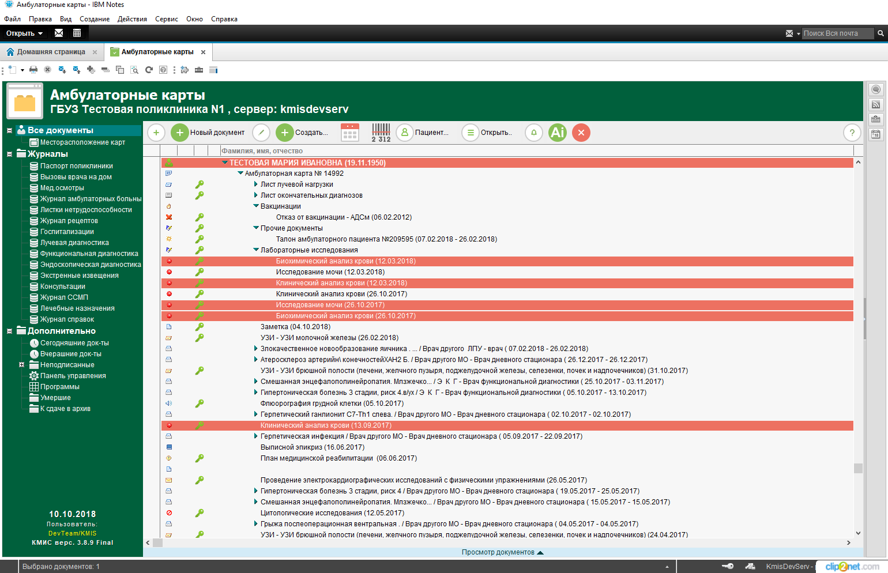
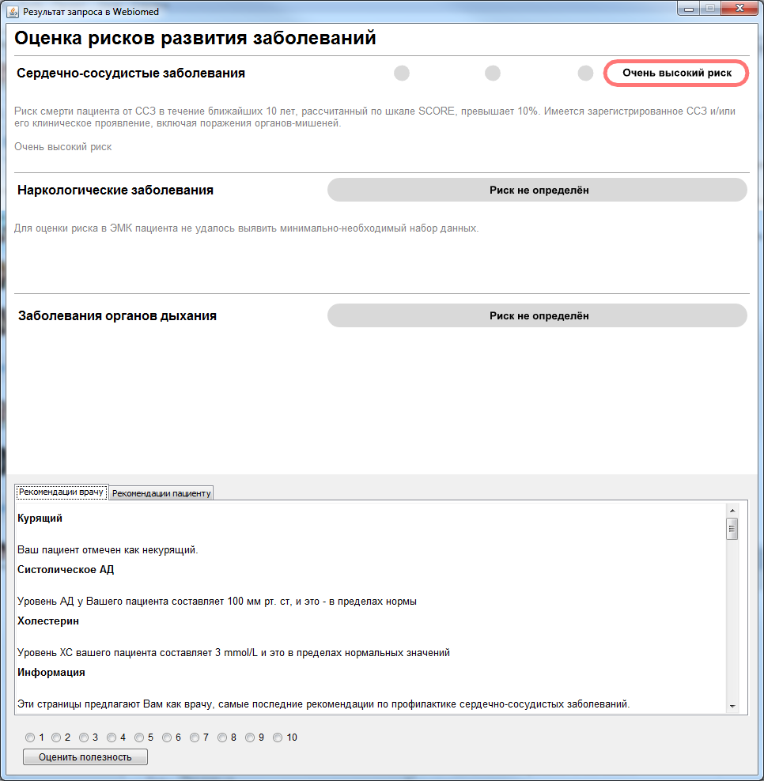
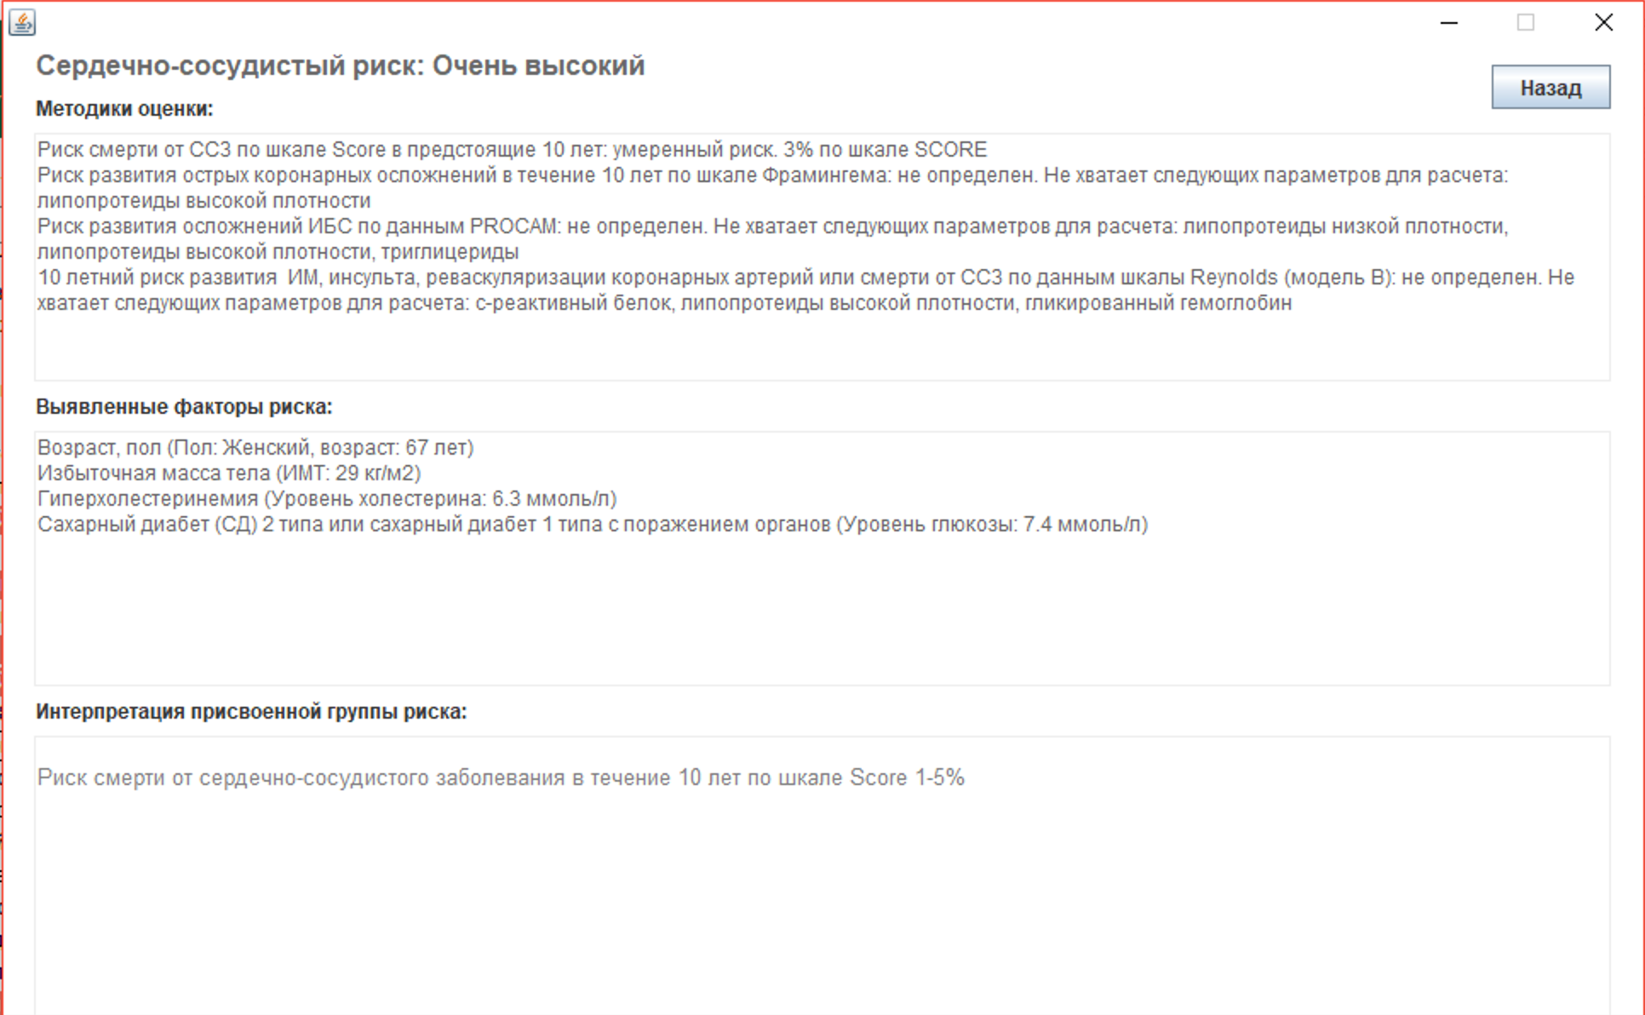
Пример интеграции в ЭМК

Slide 11

Зачем это надо?
Методик, шкал и калькуляторов оценки рисков много. Врачу сложно удержать их в голове – при этом данных для определения группы риска как правило достаточно в ЭМК
В отличие от перегруженного на рутинном приеме врача и очень сжатого времени, система способна проанализировать все доступные данные, включая данные прошлых периодов, автоматически
Применить неограниченное количество разнообразных методик, повысив тем самым вероятность выявления опасных факторов риска
Выполнить анализ после ухода пациента / получения результатов исследований
Выполнить автоматический анализ всех имеющихся в МО / регионе данных и выявить высокую группу риска без необходимости обращения пациента в МО

Slide 12
Спасибо за внимание!

